Slide 1
МБУК «ЦБС» Кстовского муниципального округа Статистика и отчетность в библиотеке: современные требования
Школа начинающего библиотекаря

Slide 2
Учет в библиотеке ГОСТ Р 7.0.20-2014 «Библиотечная статистика: показатели и единицы исчисления»
Школа начинающего библиотекаря

Slide 3
Основные формы библиотечной статистики
1.Первичные учетные документы для ежедневного заполнения:
Формуляр читателя – предназначен для учета читателя библиотеки, контроля и учета выданных ему и возвращенных им произведений печати и других документов и анализа чтения;
Карточка регистрации пользователей предназначена для учета читателя библиотеки и анализа сведений о нем;
Тетрадь регистрации пользователей
Книжный формуляр предназначен для учета и контроля за выданным и возвращенным пользователем (читателем, абонентом) документом и анализа его использования;
Лист (Тетрадь) ежедневной статистики предназначен для ежедневного учета показателей количества посещений, обращений и выдачи документов пользователям по отраслям знаний;
Лист (Тетрадь) «Учет количества запросов» или «Журнал справок и консультаций» предназначен для учета запросов всего: справок и консультаций;
Паспорт мероприятия предназначен для учета и анализа мероприятия, проводимого библиотекой;
Счетчики посещений www-сайта библиотеки.

Slide 4
Вторичные документы
Дневник работы библиотеки;
Отчёт по государственному (муниципальному) заданию;
Отчёты о работе библиотек за какой-либо период времени;
Статистическая форма № 6–НК;
Планы и отчеты о работе библиотек за период времени (месячные, квартальные, годовые, тематические и др.).

Slide 5
Заметки библиотекаря Звонили: 27.07.24 г. (отметка о задолженности) | ФОРМУЛЯР ЧИТАТЕЛЯ
 | № читательского билета____________________ Фамилия___Петров________________________ Имя___Александр_________________________ Отчество____Сергеевич____________________ Место прописки (код)______________________ _________________________________________ Возрастная категория (код)__________________ Социальная категория______________________ _________________________________________ Состоит читателем библиотеки _____________________________ Дата записи_15.06.2024_____________________ Дата перерегистрации_11.01. 2025 г.___________ Правила библиотеки обязуюсь выполнять. ____________________Петров________________ Подпись читателя
Год | 2024 | 2025 | 22222
Рег. № | 145 | 36

Slide 6
И – инвалид,
Р – руководитель,
РДЧ – руководитель детского чтения,
П – пенсионер
Возраст читателя может указываться в некоторых подразделениях сиглами: Д – дети, Ю – юношество, В – взрослые.

Slide 7
Внутренняя часть формуляра
Срок возврата книги | Инвентарный номер | Отдел | АВТОР И ЗАГЛАВИЕ КНИГИ | Роспись читателя в получении книги | Роспись библиотекаря
 |  |  | 2025 год, № 36
25/01 | 64182 | 63.3 | Пятанов Ю. Кстовские зори | Петров | Авдеева
26/01 |  |  | посещение
8/02 | б/н | 84 | Новый мир 2021 год, №1,2,3 | Петров | Авдеева
10/02 |  |  | продлено по телефону
20/02 | б/н | 63 | Газета «Маяк» январь 2025 г. | Петров
 | б/н | 63 | Газета «Маяк» февраль 2025, №36, 38, 41 | Петров
 | б/н | 3 | Юный техник 2024, № 1,2,5 | Петров

Slide 8
Тетрадь регистрации пользователей
Дата регистрации | Порядковый номер читательского формуляра | Фамилия, имя Отчество | Примечания
9.01.2023 | 1 | Сидоров Станислав Владимирович
 | 2 | Алексеева Татьяна Ивановна
10.01.2023 | 3 | Фролов Владимир Михайлович
 | 4….35 | ……………………..
11.01.2023 | 36 | Петров Александр Сергеевич

Slide 9
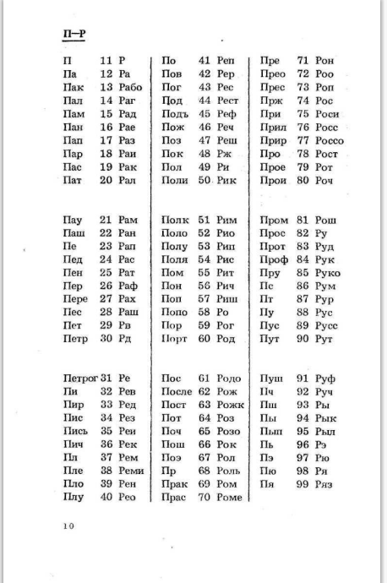

Slide 10
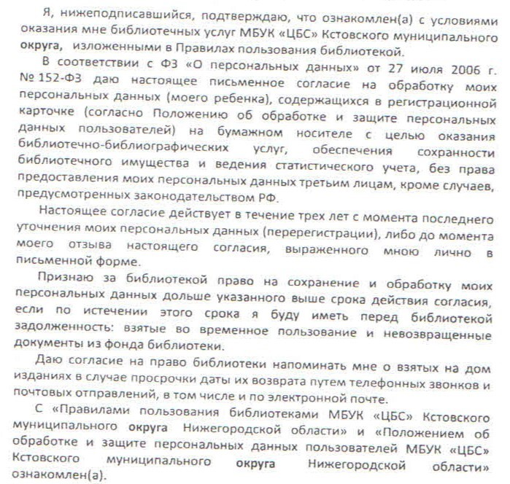
Регистрационная карточка
Согласие на обработку персональных данных
Подпись читателя________________________________________________
Подпись библиотекаря (регистратора)________________________________
_________________________________________________________________

Slide 11
Единицей подсчета количества книг и брошюр является:
- каждое отдельное издание (книга, брошюра);
- каждое издание, входящее в конволют;
- каждый отдельный том (выпуск, часть) многотомного издания, имеющий индивидуальное заглавие;
- каждая из брошюр, выпущенная в объединяющей их издательской папке, обложке, манжетке;
- каждая книга и брошюра, входящая в книжную серию (нумерованную или ненумерованную);
- отдельно изданное приложение к книге и брошюре, имеющее индивидуальное заглавие и самостоятельное значение.

Slide 12
Единицей подсчета количества журналов и продолжающихся изданий является:
- номер, том, выпуск, изданные по отдельности;
- комплект номеров, томов, выпусков, переплетенных в один блок издателем;
- периодическое приложение к журналу, имеющее индивидуальное заглавие и собственную нумерацию;
каждая серия продолжающегося издания, имеющая индивидуальное заглавие и собственную нумерацию выпусков.
Единицей подсчета количества газет является:
- годовой комплект;
- номер/выпуск однодневных (разовых) газет;
- отдельно изданное приложение к газете, имеющее индивидуальное заглавие, собственную нумерацию и выходные сведения.

Slide 13
Единицей подсчета количества изоизданий является:
- каждый отдельно выпущенный том, выпуск альбома, продолжающегося или листового издания, имеющий индивидуальное заглавие;
- лист, открытка, плакат, фотографический документ, гравюра, ксилография, литография, линогравюра, офорт, эстамп, лубочное издание, олеография, художественная репродукция, экслибрис, не объединенные издательской папкой (обложкой, манжеткой, коробкой);
- группа листовых документов, комплект кадров, фотодокументов, изоизданий, объединенных издательской папкой (обложкой, манжеткой, оберткой).

Slide 14
Единицей подсчета количества картографических изданий являются:
- карта, карта-схема;
- атлас, том многотомного издания;
- атлас, состоящий из отдельных нумерованных или датированных выпусков;
- каждый выпуск серийного издания карты или атласа;
- карта, изданная на нескольких листах (подлежащих склейке) и объединенная общим заглавием;
- многотомное (многолистовое) картографическое издание, имеющее общее заглавие.

Slide 15
Единицей подсчета количества нотных изданий является:
- самостоятельное нотное издание;
- партия (голос), партитура и клавир, изданные раздельно;
- партии (голоса), объединенные с партитурой (клавиром) в одном издании;
- партии, объединенные издательской папкой (обложкой).

Slide 16
Подсчет аудиовизуальных документов осуществляется как в целом, так и по отдельным видам: кинодокументы, звукозаписи, мультимедийные документы (на съемных носителях и локальные), визуальные статические документы (слайды, диафильмы и диапозитивы).
Единицей подсчета количества аудиовизуальных документов является:
- кассета, бобина (катушка), файл для видеодокументов и кинодокументов;
- кассета, диск, компакт-диск, бобина (катушка), файл для фонодокументов;
- кадр, рулон для визуальных статических документов;
- компакт-диск, файл для мультимедийных документов.

Slide 17
Число месяца | Число зарегистрированных пользователей | В том числе |  | Во внестационарных условиях | Посещения |  |  |  |  |  | Удаленные обращения | Выдано документов |  |  |  |  | Выдано документов из фонда других библиотек
 |  | Молодежь 15-30 лет | Свыше 30 лет
 |  |  |  |  | Всего посещений |  | Число посещений в стационарных условиях | В том числе на массовых мероприятиях | Число посещений во внестационарных условиях | В том числе на массовых мероприятиях |  | Всего выдано документов | Печатные издания | Электронные издания | Аудиовизуальные издания | Инсталированные документы | Всего | В том числе, полученных по системе МБА, ЭДД | В том числе доступных в виртуальных читальных залах из фондов других библиотек)
1 | 2 | 3 | 4 | 5 | 6 |  | 7 | 8 | 19 | 11 | 12 | 13 | 14 | 15 | 16 | 17 | 18 | 19 | 20
18.02 | 8 | 5 | 3 | 2 | 35 |  | 20 | 7 | 15 | 15 | 12 | 78 | 78 | 0 | 0 | 0 | 3 | 0 | 3

Slide 18
Выдано пользователям до 30 лет |  |  |  |  | Выдано документов из фонда других библиотек пользователям до 30 лет |  |  | Выдано документов пользователям свыше 30 лет |  |  |  |  | Выдано справок |  | По направлениям
Всего выдано документов | Печатные издания | Электронные издания | Аудиовизуальные издания | Инсталированные документы | Всего | В том числе, полученных по системе МБА, ЭДД | В том числе доступных в виртуальных читальных залах из фондов других библиотек) | Всего выдано документов | Печатные издания | Электронные издания | Аудиовизуальные издания | Инсталированные документы | 15-30 лет | Свыше 30 лет | краеведение | ЗОЖ | экология
22 | 23 | 24 | 25 | 26 | 27 | 28 | 29 | 30 | 31 | 32 | 33 | 34 | 35 | 36 | 37 | 38 | 39
30 | 30 | 0 | 0 | 0 | 3 | 0 | 3 | 48 | 48 | 0 | 0 | 0 | 4 | 3 | 0 | 0 | 0

Slide 19
Спасибо за внимание!

